Slide 1
Online orvosi rendelő
Készítette: Csúcs Dalma

Slide 2
Az alkalmazás fő funkciói
Orvosok és betegek regisztrációja
Online időpontfoglalás
Online konzultációk lebonyolítása
Betegadatok biztonságos nyilvántartása

Slide 3
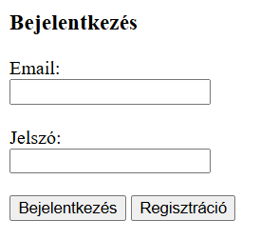
Bejelentkezés

Slide 4
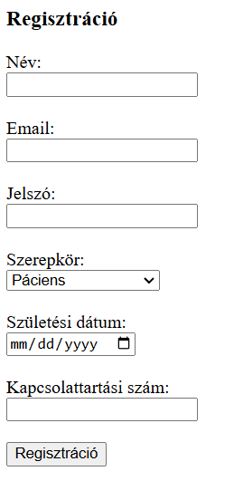
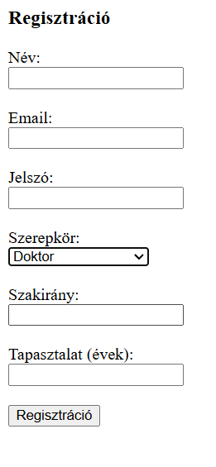
Regisztráció
Páciens regisztálása
Doktor regisztálása

Slide 5
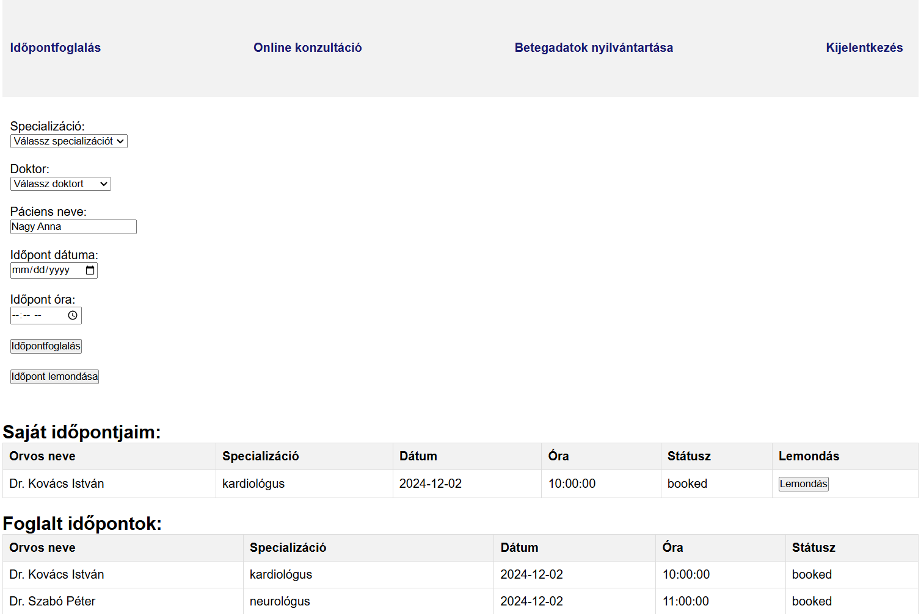
Időpontfoglalás

Slide 6
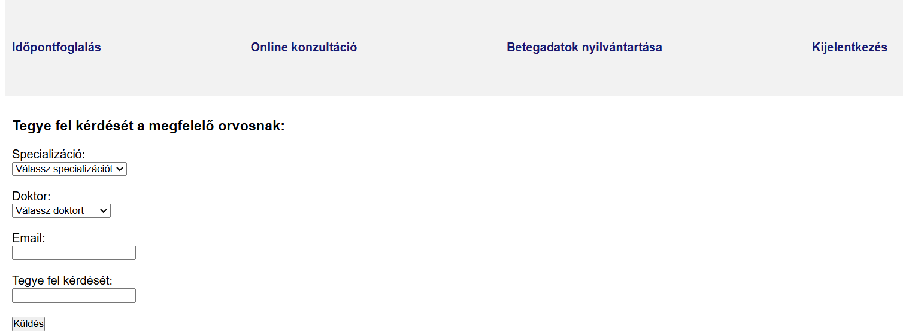
Online konzultáció

Slide 7
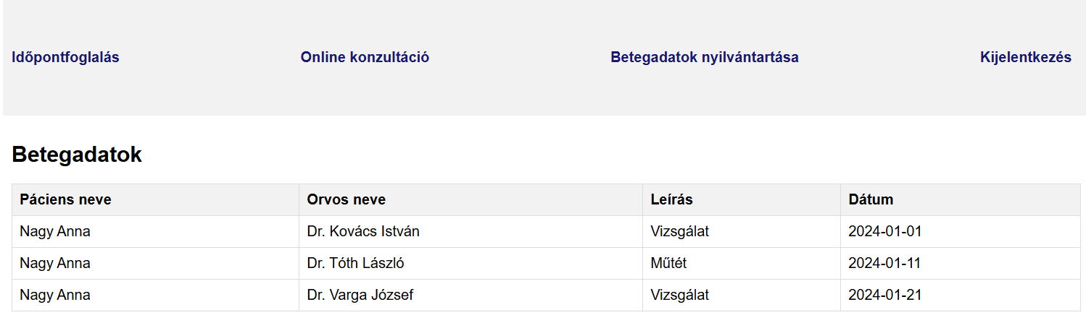
Betegadatok nyilvántartása
Ha a bejelentkezett felhasználó páciens

Slide 8
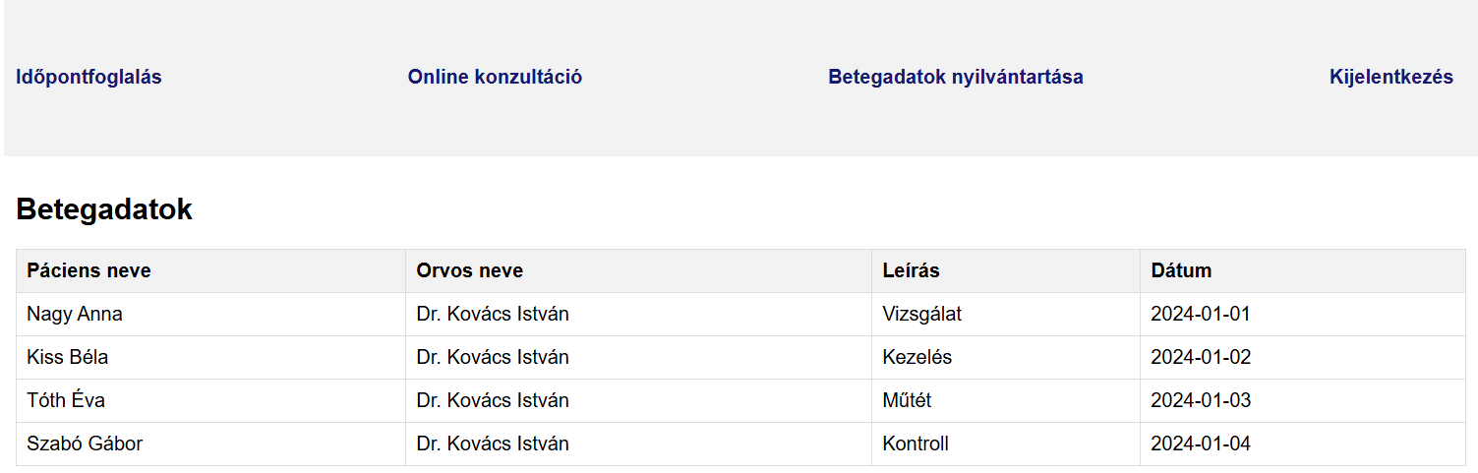
Betegadatok nyilvántartása
Ha a bejelentkezett felhasználó orvos

Slide 9
Köszönöm a figyelmet!

